Slide 1
Dominykas Rinkevičius. „Ką šiandien? Kaip imtis veiksmo?“
Jaunimo sambūris Pro Patria

Slide 2
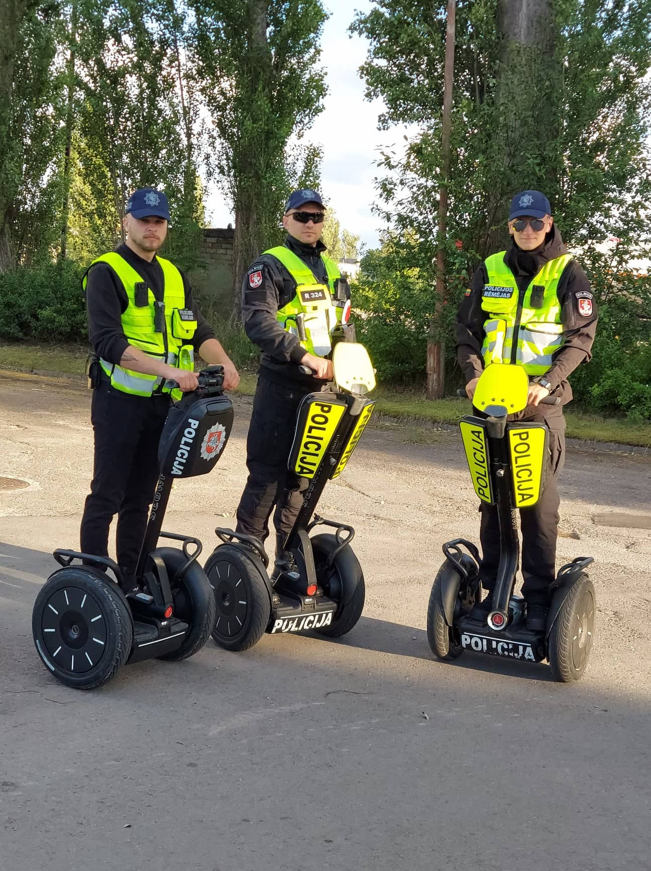

Slide 3
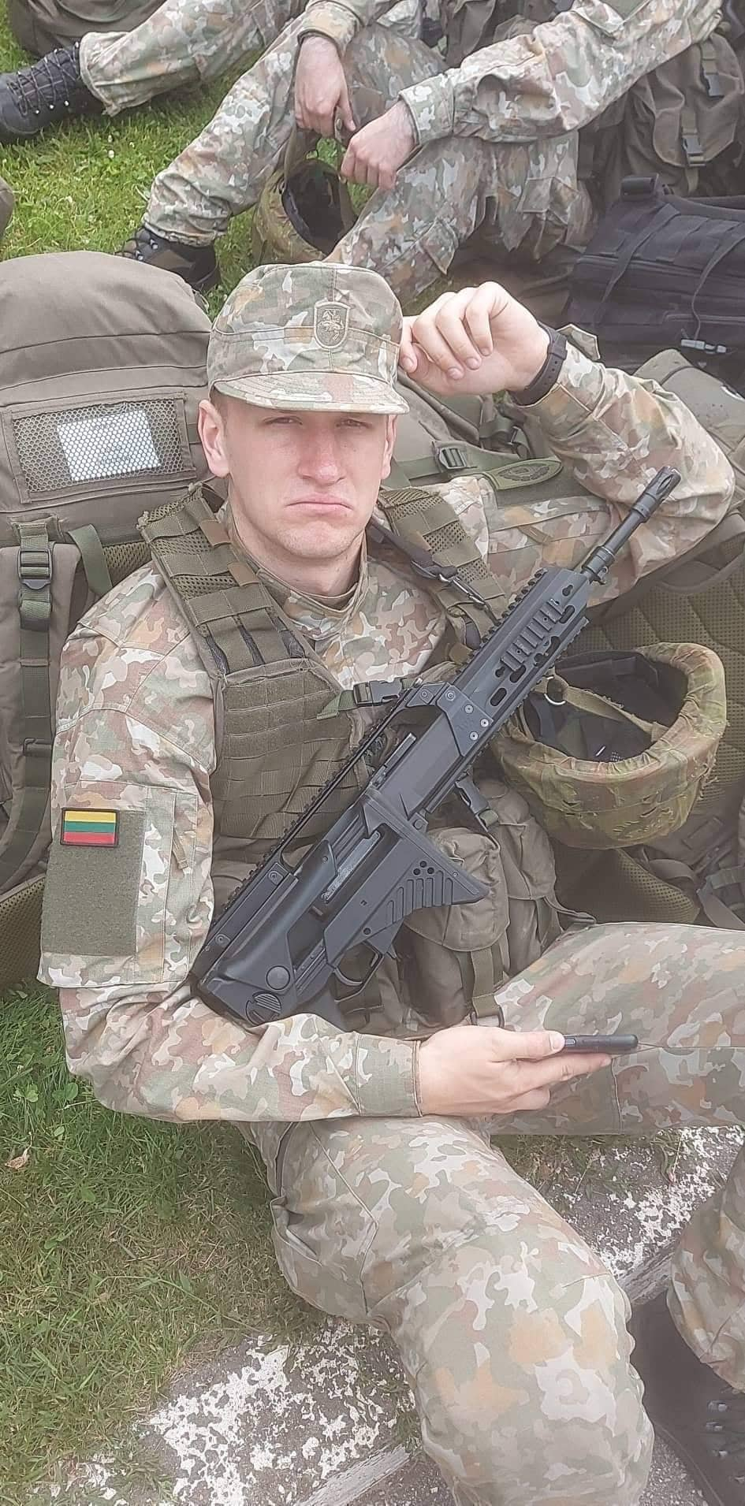
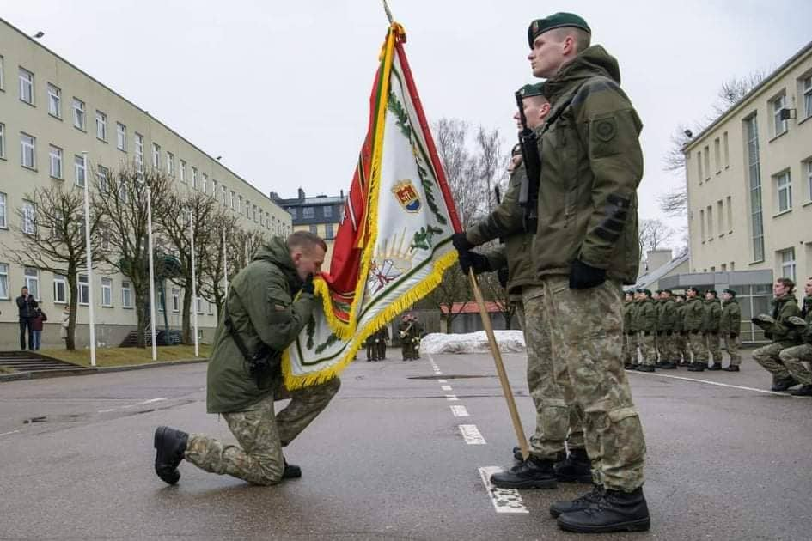

Slide 4
